Slide 1



Modellierung der Unsicherheit beim statischen Laserscanning mit Deep Learning
B. Sc. Tingde Liu
M. Sc. Jan Hartmann
Dr.-Ing. Hamza Alkhatib
Notes:
Sehr geehrte Damen und Herren, herzlich willkommen zu meiner Präsentation.
In meiner heutigen Präsentation möchte ich Ihnen zum Thema „Modellierung der Unsicherheit beim statischen Laserscanning mit Deep Learning“ vorstellen.

Slide 2
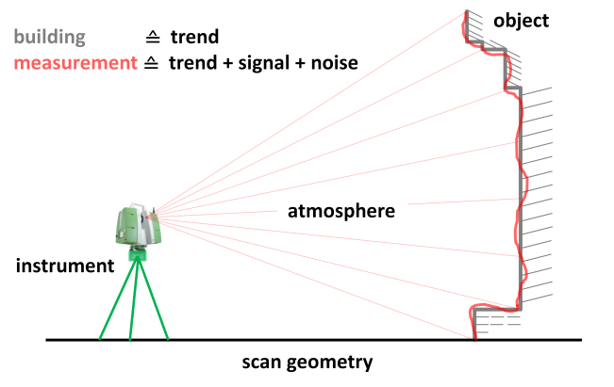
Statisches terrestrisches Laserscanning
Source: Tobias Jurek
Notes:
Laser Scanner können 3D-Punktwolken von stationären Objekten erfassen.
Der Scanner kann die Position und Größe eines Objekts bestimmen, indem er die Hin- und Rücklaufzeit des Lichtstrahls berechnet.
TLS wird häufig im Bereich der Deformationsanalyse eingesetzt. In diesem Bereich benötigen wir ein sehr hohes Präzision.
Wie in der Abbildung gezeigt, besteht häufig eine Abweichung zwischen der von uns erfassten Punktwolke und der tatsächlichen Kontur des Objekt.

Slide 3
Unsicherheit des TLS
Interne Unsicherheit:
Scanner-Mechanismus (Kalibrierung, Einstellungen)
Externe Unsicherheit:
Atmosphärische Bedingungen (Temperatur, Druck)
Objekteigenschaften (Farbe, Reflexion)
Scan-geometrie (Einfallswinkel, Distanz usw.)
Notes:
Wodurch wird diese Abweichung verursacht?
Bei der TLS gibt es zwei Arten von Unsicherheit.
Eine davon ist die interne Unsicherheit, die durch den Mechanismus verursacht wird.
Die andere ist die externe Unsicherheit, die durch Atmosphärische Bedingungen, Objekteigenschaften und Scan-geometrie verursacht wird.
Wir sind darauf spezialisiert, Unsicherheit zu modellieren, die durch die Scan-Geomertrie verursacht werden.

Slide 4
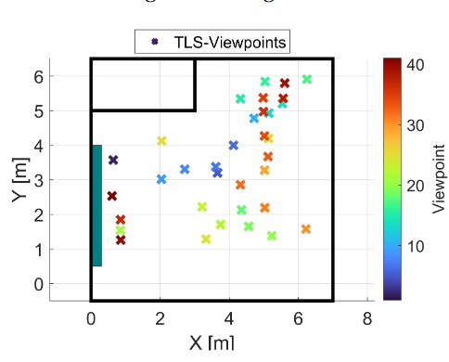
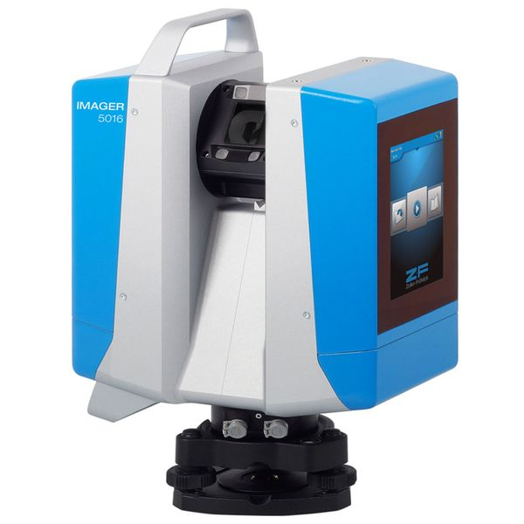
Datenerfassung
Z+F Imager 5016
(Range noise: 0.16–0.2 mm)
TLS-Standpunkte im HiTec-Labor
Source: Jan Hartmann
Notes:
Dies ist der von uns verwendete Laserscanner. (Z+F Imager 5016)
Sie hat einen sehr hohe Präzision.
Hier haben wir ein Koordinatensystem mit der unteren linken Ecke als Nullpunkt erstellt. Das ist unser Objekt. Dies sind die Standpunkte der Scanner. Wir sammeln Daten von verschiedenen Orten.

Slide 5
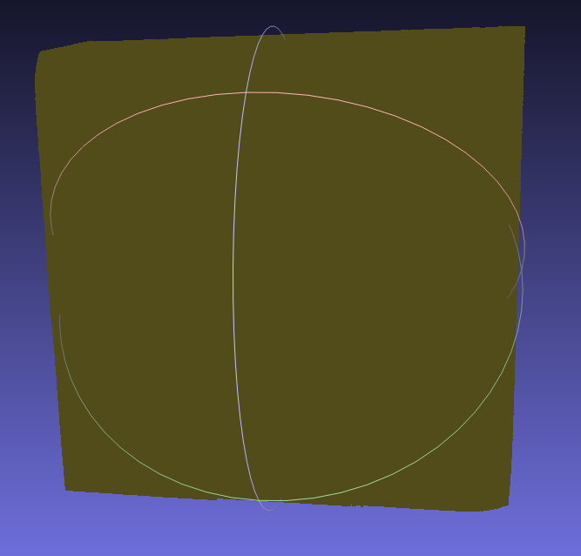
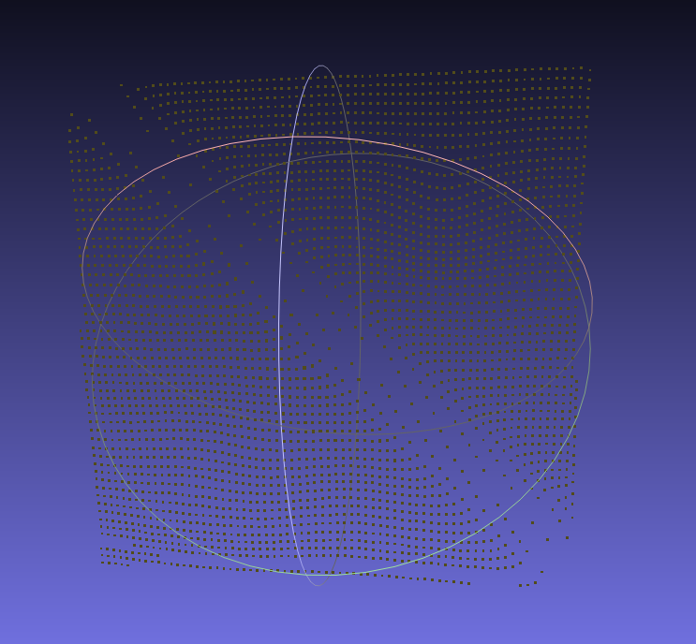
Datenerfassung
Objekt | 3D-gedrucktes Ebene
Anzahl der Punkte | 2534160
Anzahl der Scans | 47
Anzahl der Positionen | 37
Scan 39.
Scan 5.
Notes:
Die Gesamtzahl der Punkte sind circa 2,5 Millionen. Der Dichteunterschied zwischen den verschiedenen Scans ist sehr groß.
(Dies ist hauptsächlich auf den unterschiedlichen Distanzen des Scanners zum Objekt zurückzuführen.)

Slide 6
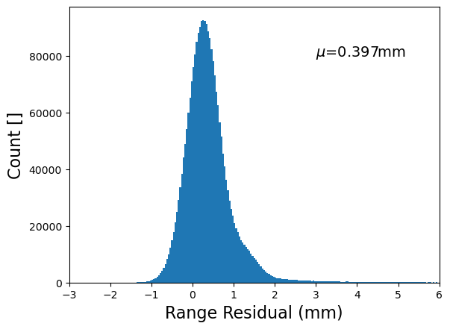
Modellierung der Unsicherheit
Rückwärtsmodellierung
Intensität
Einfallswinkel
Distanz
Spot Größe
Präzision der Distanzresidual
Model
Distanz Residuals
Notes:
Wir haben dann unsere Daten (aus dem Labor) verwendet, um die Unsicherheit des TLS zu modellieren.
Hier benutzen wir die Rückwärtsmodelierung. Die Distanz Residuls ist bekannt (Durch den Vergleich der Referenzpunktwolke). Dies Merkmal sind auch bekannt. Sie stehen im Zusammenhang mit Residuls. Wir trainieren ein Modell durch diese daten. Dieses Model können die Residuls vorhersagen aufgrund dieser Merkmale.

Slide 7
Modellierung der Unsicherheit mit Deep Learning
ReFC Model (Fully Connected Neural Network )
RePN Model (Pointnet++)
Notes:
Wir haben insgesamt zwei Architekturen mit Deep Learning geschaffen.
Das eine ist das ReFC Model. Sie basiert auf Fully Connected Neural Netzwork.
Das andere ist das RePN Model. RePN ist eine modifizierte Version von ReFC. Sie basiert auf Pointnet++.

Slide 8
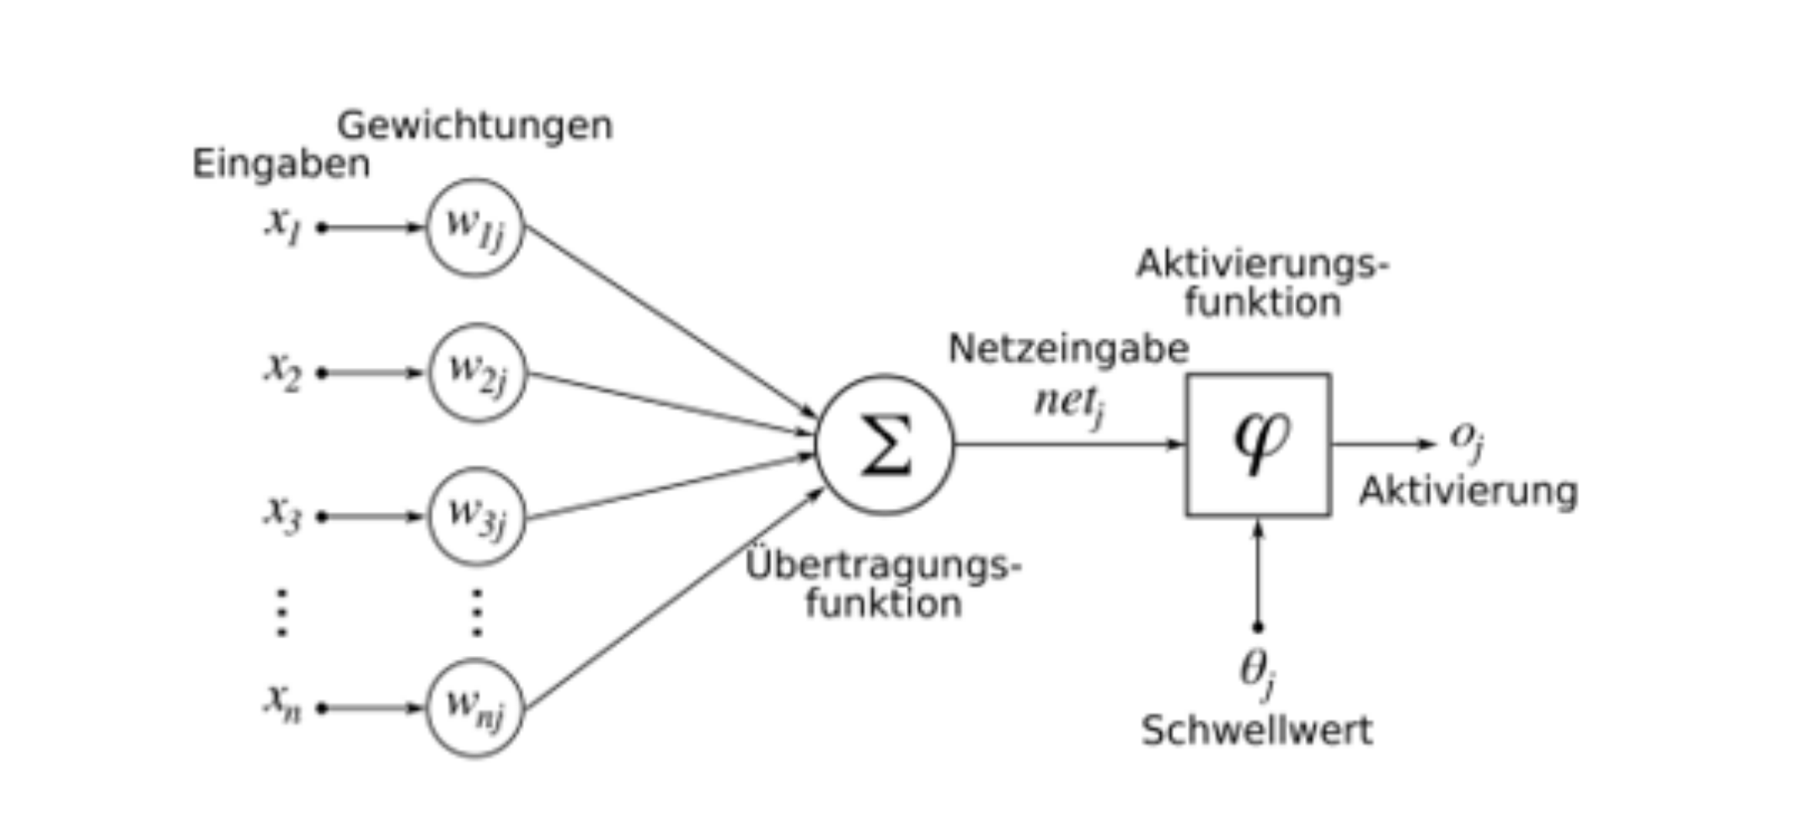
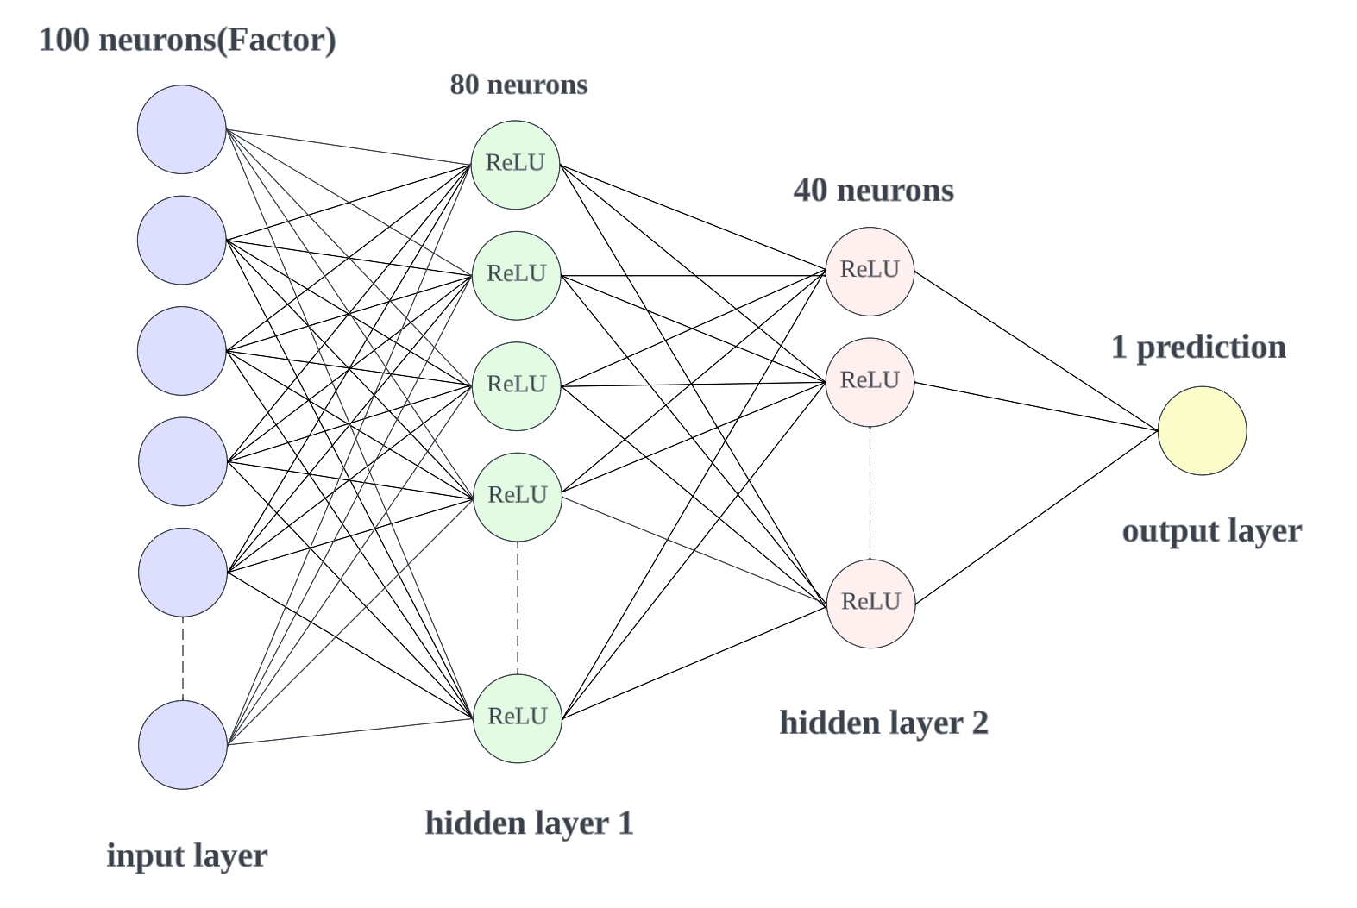
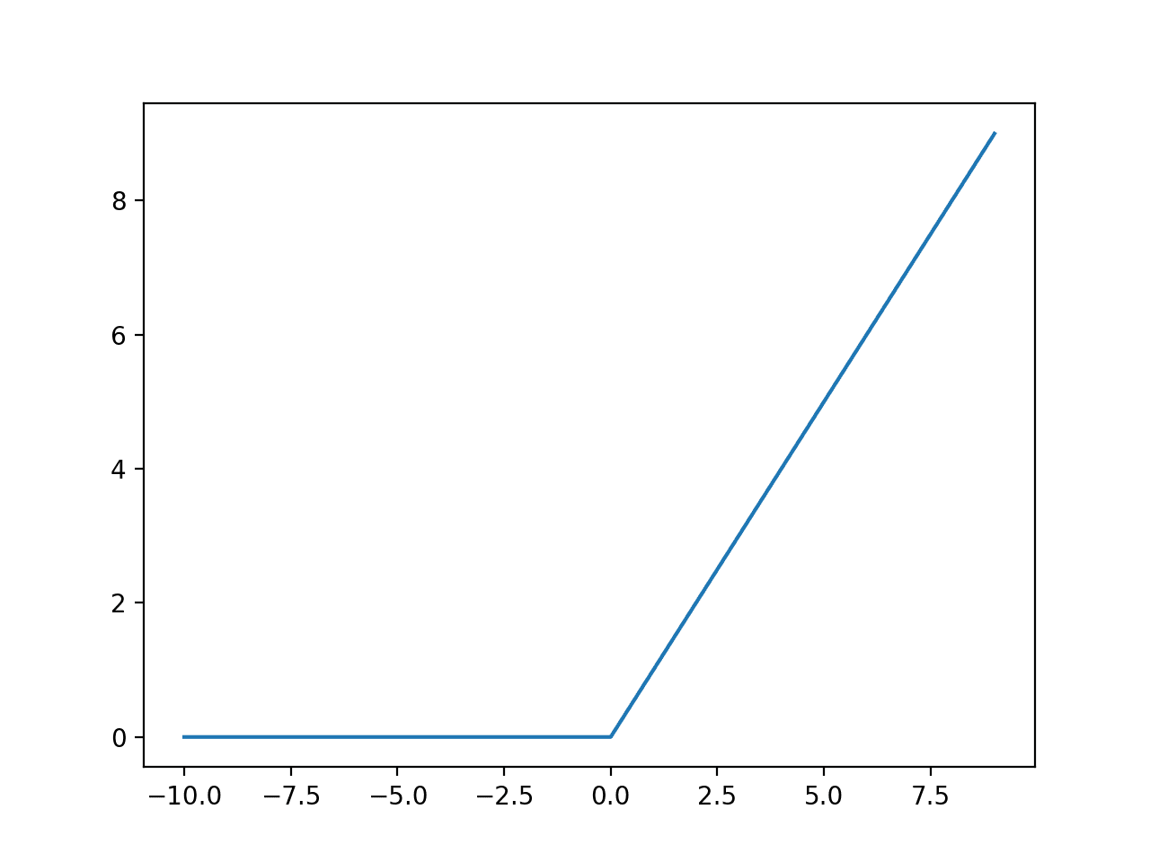
Fully Connected Neural Network(FCNN)
Künstliches Neuron
Source: Bodo Rosenhahn
$$f\left(x\right) = max\left(0 , x\right)$$
ReLU
Notes:
Fully Connected Neural Network.
In FCNN ist jeder Knoten in einer Schicht mit jedem Knoten in der nächsten Schicht verbunden.
Künstliches Neuron ist die Grundeinheit des FCNN.
Zunächst wird die Eingabe mit dem entsprechenden Gewichtungen multipliziert. Dann werden sie summiert. Schließlich wird die Aktivierungsfunktion durchlaufen. Hier benutzen ReLU.
Die ReLU-Funktion ist eine der gebräuchlichen Aktivierungsfunktionen. Seine Kurve ist in diese Abb. dargestellt. Sie führt Nichtlinearität ein und er möglicht es, komplexe nichtlineare Probleme zu lösen.
(In unserer Regressionsaufgabe muss die letzte Neuronenschicht Vorhersagen machen und den Zielwert an die Trainingsdaten anpassen.)

Slide 9
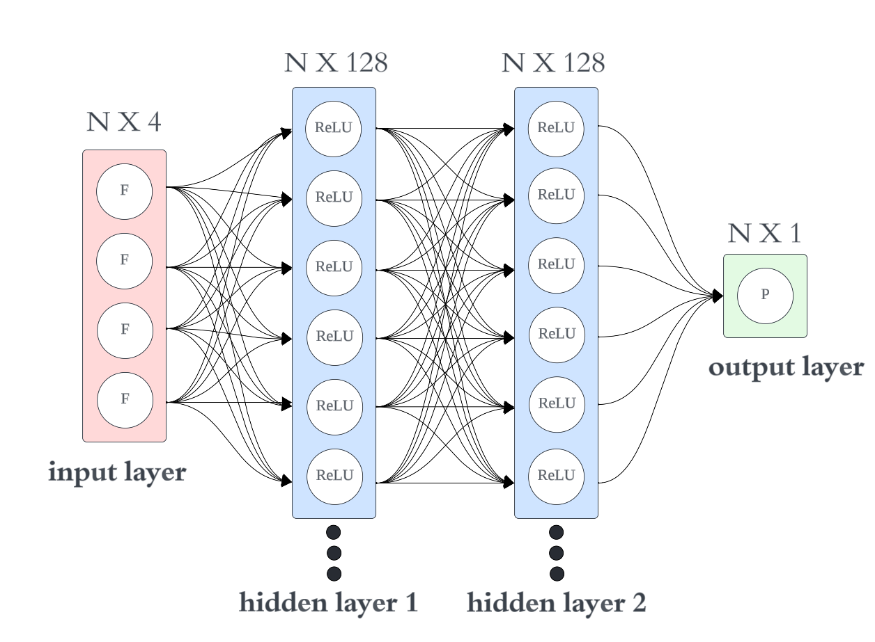
ReFC Model
Anzahl der Neuronen in der Input-Schicht | 4
Anzahl der Neuronen in der Output-Schicht | 1
Anzahl der versteckten Schichten | 2
Anzahl der Neuronen in der versteckten Schicht | 128
Batz Size | 64
Learning rate | 0.001
Notes:
Das ist die erste Architektur. Seine Parameter werden hier angezeigt.
Seine Eingaben sind 4 Merkmale. Die Ausgabe ist der vorhergesagte Wert für die Residul.

Slide 10
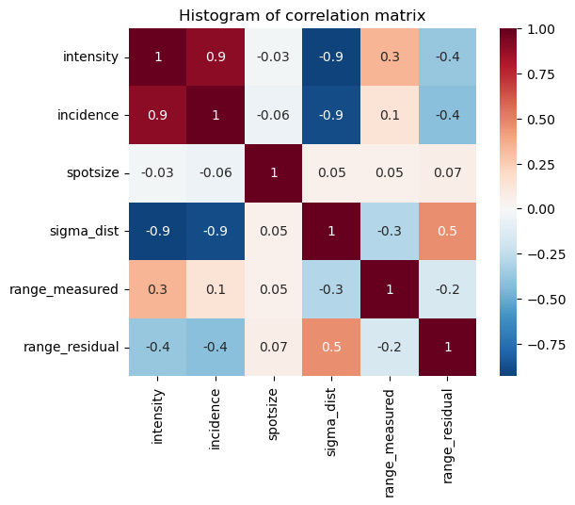
Korrelationsanalyse
Korrelation für die Residual | 4
Intensität | -0.4
Einfallswinkel | -0.4
Spot Größe | 0.07
Präzision der Distanzmessung | 0.5
Distanz | -0.2
Notes:
Eigentlich haben wir fünf Merkmale. Wir machen hier eine Korrelationsanalyse für die Merkmal und Residul.
Der Korrelationskoeffizient für die Spot Größe ist sehr niedrig. Daher wird die Spot Größe in dem ReFC Model nicht verwendet.
Es kann das Modelltraining beeinträchtigen

Slide 11
Anzahl der versteckten Schichten
none | Nur in der Lage, eine linear trennbare Funktion von Entscheidungen darzustellen.
1 | Kann jede Funktion approximieren, die ein Kontinuum enthält.
2 | Kann eine beliebige Entscheidungsgrenze mit beliebiger Genauigkeit mit rationalen Aktivierungsfunktionen darstellen und kann jede glatte Abbildung mit beliebiger Genauigkeit approximieren.
>2 | Zusätzliche Schichten können komplexe Darstellungen (eine Art automatisches Feature Engineering) für Schichten lernen.
Source: Ian Goodfellow
Notes:
Die Anzahl der versteckte Schichten haben wir nach einem empirischen Ansatz gewählt.
Zwei versteckten Schichten sind ausreichend für unser Regressionsaufgabe.

Slide 12
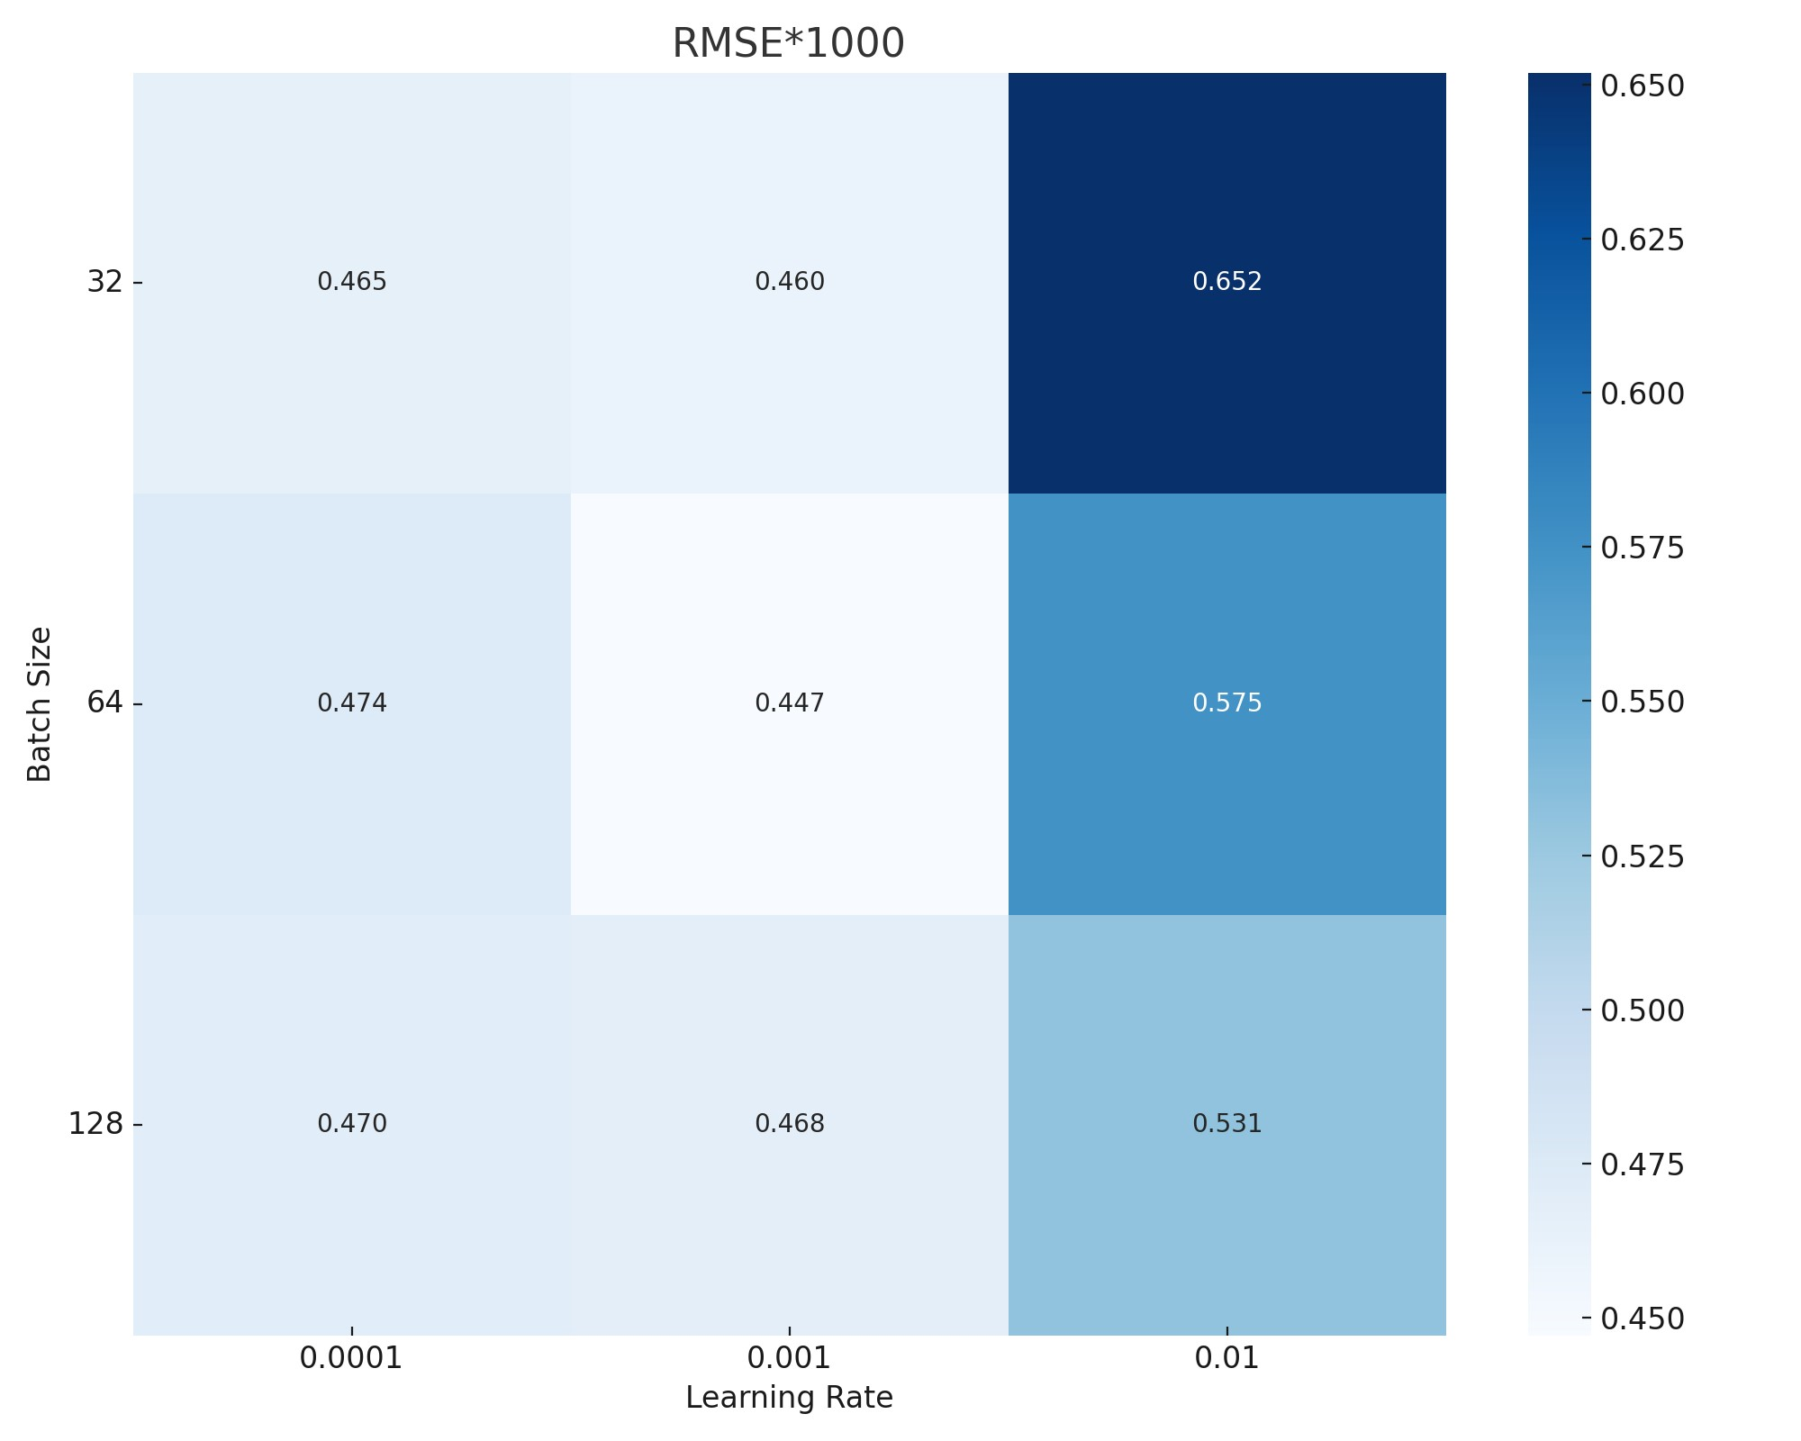
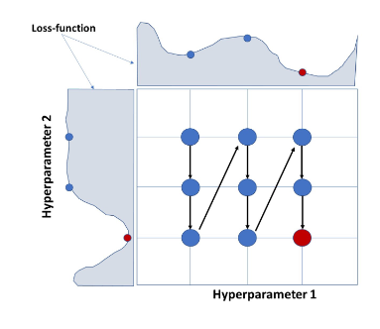
Abstimmung der Hyperparameter
RMSE (mm)
Grid Search
Source: Jan Hartmann
Notes:
Unsere Hyperparameter werden durch eine Gridsearch gefunden.
Die Gridsearch bewertet alle möglichen Kombinationen von Hyperparametern. Und sie wählt dann die Kombination mit dem geringsten Verlust als optimale Wahl aus.
Dieses Bild zeigt deutlich die verschiedenen Kombinationen zwischen Batch Size und Learning Rate. Wir können den kleinsten RMSE finden, was der besten Kombination entspricht.
(Die Anzahl der Neuronen unserer versteckten Schichten wird ebenfalls durch Gridsearch ermittelt.
Wir haben in beiden versteckten Schichten die gleiche Anzahl von Neuronen, um die Architektur des Netzes zu vereinfachen und die Hyperparameter-Abstimmung zu erleichtern.)
(Bei der Verwendung der Gridsearch muss natürlich berücksichtigt werden, ob genügend Rechenressourcen zur Verfügung stehen.)
(definierte Verlustfunktion minimieren)
RMSE(Root Mean Square Error), MSE (Mean Square Error) und MAE (Mean Absolute Error).

Slide 13
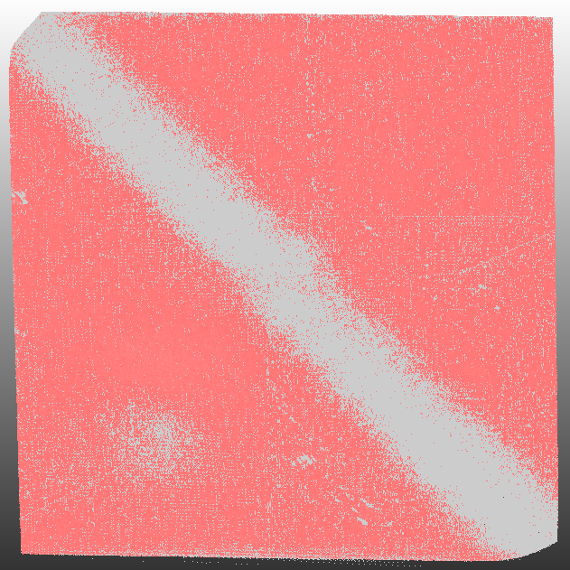
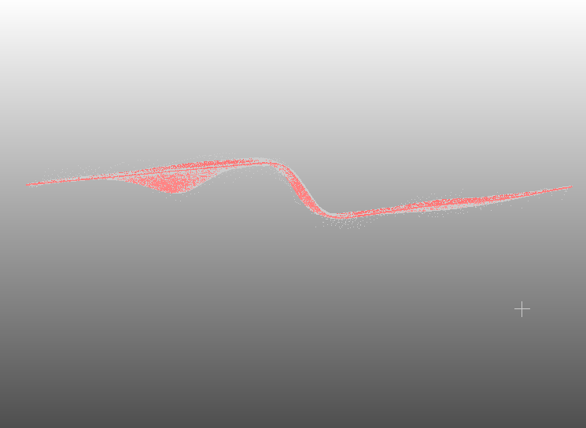
Korrelation von Residual und Geometrie
Farbe | Residualbereich
rot | -0.1~0.1mm
grau | <-0.1mm & >0.1mm
Notes:
Zuvor hatten wir keine Koordinatendaten aus Punktwolken verwendet.
In diese Abbildung werden die Punkte aufgrund ihrer Residualwerte farblich gekennzeichnet: Wir markiert die Punkte mit Residualwerten von -0,1 mm bis 0.1 mm rot. Die andere sind grau. Wir können in der Abbildung beobachten, die Bereiche mit unebenen Oberflächen (Erhebungen und Vertiefungen) grau sind. Dieses Ergebnis zeigt, dass die geometrischen Merkmale mit der Residual zusammenhängen.

Slide 14
Deep Learning und Punktwolken
Voxel-basierte Ansätze :
CNN and 3D
VoxNet
3D ShapeNet
Direkte Ansätze :
PointNet++
KPConv
Notes:
Es gibt zwei Hauptansätze für die Analyse von Punktwolken mithilfe von Deep Learning. Das erste ist die Voxel-basierte Ansätze. Das zweite ist die direkte Ansätze.
Wir können die Punktwolke direkt analysieren, ohne sie zu voxelieren.

Slide 15
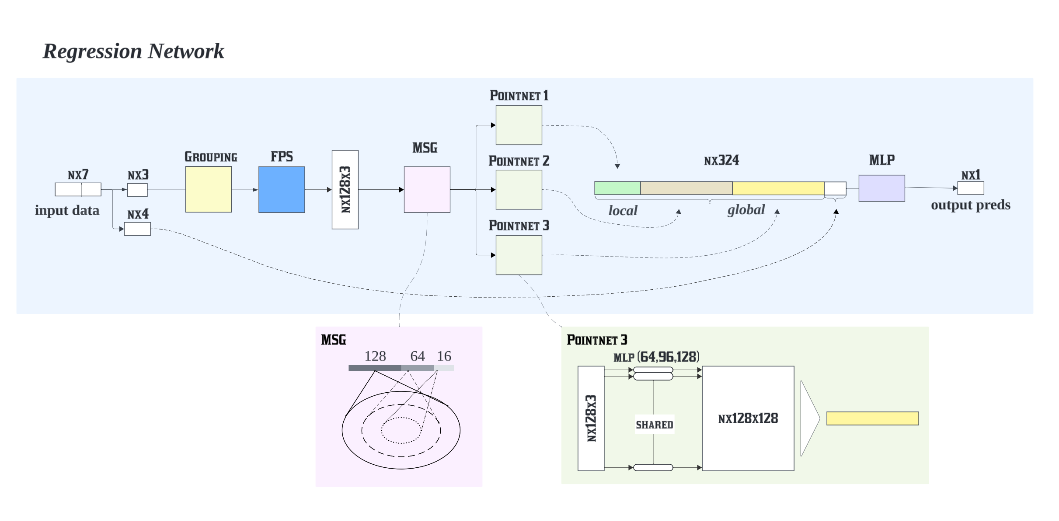
RePN Model
Notes:
Dies ist unsere zweite Architektur RePN Model.
N steht für die Anzahl der Punkte in der Punktwolke. Unsere Eingabedaten sind in zwei Teile unterteilt, ein Teil sind die Koordinaten x,y,z und der andere Teil sind Merkmale wie Intensität usw.
Anschließend wird durch Gruppierung eine Punktwolke für jeden Punkt erstellt.
Dann wird mit FPS jede Punktewolke gesampelt.
Dann wurden für jeden Punkt drei Punktwolken mit MSG erstellt.
Dann verwenden wir Pointnet zur Merkmalsextraktion für alle Punktwolken.
Diese extrahierten Merkmale werden dann zusammengefügt.
Sie werden in die MLP eingetragen.
Schließlich werden die Vorhersagewerte ausgegeben.

Slide 16
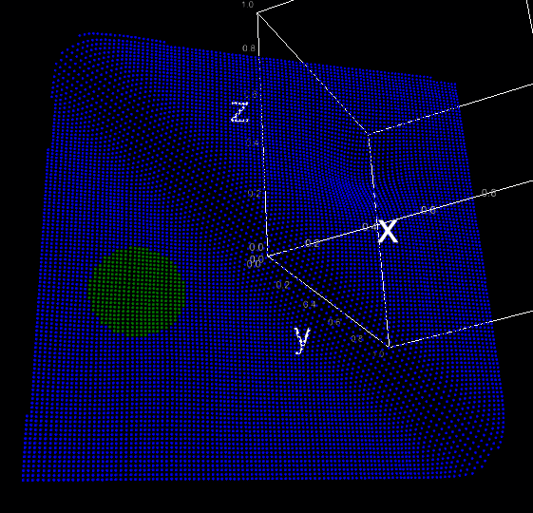
Grouping
KD-tree
Radials 0.1
2534160 Gruppen
Notes:
Durch Grupping konstruieren wir für jeden Punkt eine Punktwolke mit einem Radius von 0,1. Hier benutzen wir KDTree
KDTree ist ein schneller Weg, um nach Nahpunkten zu suchen.
(Diese Punktwolke wurde dezentralisiert und normalisiert. Dies bedeutet, dass alle Punkte Koordinaten x, y, z zwischen -1 und 1 sind.)

Slide 17

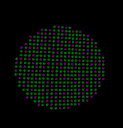
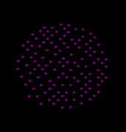
Farthest Point Sampling (FPS)
N Punkte
FPS
128 Punkte
Notes:
Farthest Point Sampling (FPS) ist ein Down-Sampling-Algorithmus. Diese Technik garantiert eine gleichmäßige Verteilung der gesampelten Punktwolken.
Durch FPS erhalten wir 128 Punkte.
(Auf diese Weise haben alle unsere Punktwolken die gleiche Anzahl (128) von Punkten. Die gleiche Form bedeutet, dass wir mit der GPU mehrdimensionale gleichzeitige Berechnungen durchführen können. Ansonsten)
(Wenn die Dichte der ursprünglichen Punktwolke sehr gering ist, bedeutet dies, dass wir nicht genügend Sampling-Punkte erhalten.)
Es gibt zwei Möglichkeiten, dieses Problem zu lösen. Die eine ist, wir machen Up-Sampling für die Punktwolke . Die andere ist, die Mittelpunkte zu wiederholen, um auf 128 Punkte aufzurunden.

Slide 18
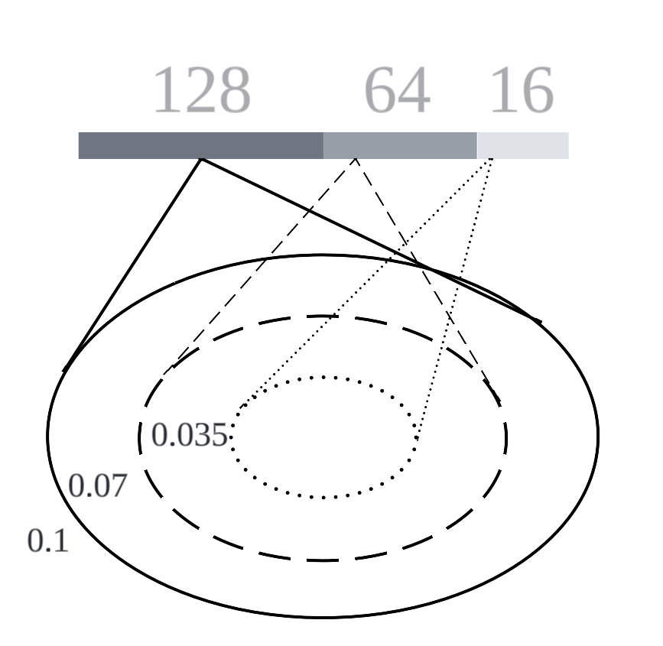
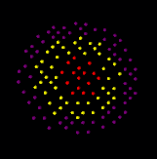

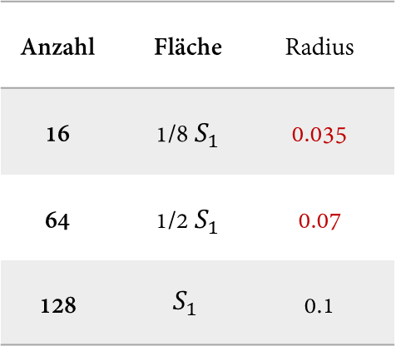
Multi-Scale Grouping(MSG)
Anzahl | Fläche | Radius
16 | 1/8 $S_{1}$ | 0.035
64 | 1/2 $S_{1}$ | 0.07
128 | $$S_{1}$$ | 0.1
$${R }_{2}=R_{1}\sqrt{\frac{S_{2}}{S_{1}}}$$
Notes:
Mit MSG können wir mehr lokale Merkmale extrahieren. Hier haben wir insgesamt 3 Skalen. Für jeden Skala erstellen wir eine Punktwolke.
Wenn Wir eine Skalierung von 0,1 verwende, können wie lokale Merkmale nicht gut extrahieren. Besonders im zentralen Bereich, wo der Laserstrahl das Objekt berührt. Deshalb verwenden wir MSG.
(Wenn die Dichte der Punktwolke sehr gering ist, bedeutet dies, dass es nicht genügend Punkte im Skala 0,035 gibt. An dieser Stelle wird die zweite Skala von 0,07 für die Extraktion lokaler Merkmale wichtig.
Denn die Punkte sind gleichmäßig verteilt.
Wir können uns vorstellen, dass die Anzahl der Punkte und Fläche direkt proportional sind.
Mit dieser Gleichung können wir beide Radien berechnen.)

Slide 19
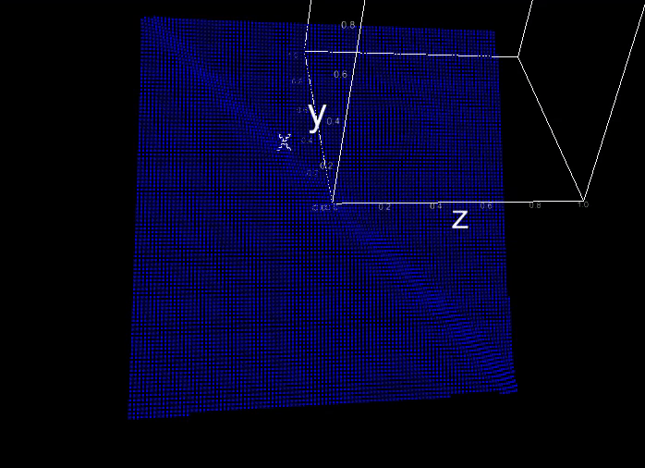
blau | Scan 2
grün | Grouping
weiß | FPS/MSG1
gelb | MSG2
rot | MSG3
Notes:
Hier schauen wir ein Video, das unseren Prozess visualisiert.

Slide 20
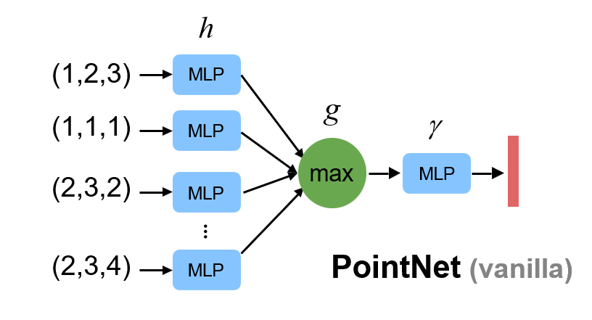
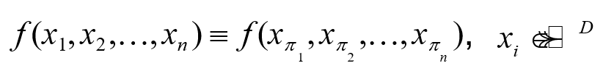
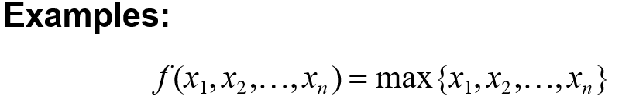
Pointnet
Punktwolke: N Punkte ohne Ordnung
Symmetric Function
Source: Charles R. Qi* etc.
Notes:
Pointnet ist das Kernstück unserer Architektur.
Das Multilayer Perceptron wird in PointNet zweimal verwendet. Eigentlich ist MLP ein FCNN.
Beim ersten Mal wird ein MLP verwendet, um der Merkmale zu verstärken.
Punkte sind in einer Punktwolke ungeordnet. Dies bedeutet, dass wir symmetrische Funktionen für Punktwolken verwenden können. Anschließend werden die von diesen MLPs gelernten Merkmale durch eine symmetrische Funktion g (Maximum Pooling) zu einem globalen Merkmalsvektor zusammengefasst.
Beim zweiten Mal wird ein MLP verwendet, um die Eingabemerkmal zu verkleinern.

Slide 21
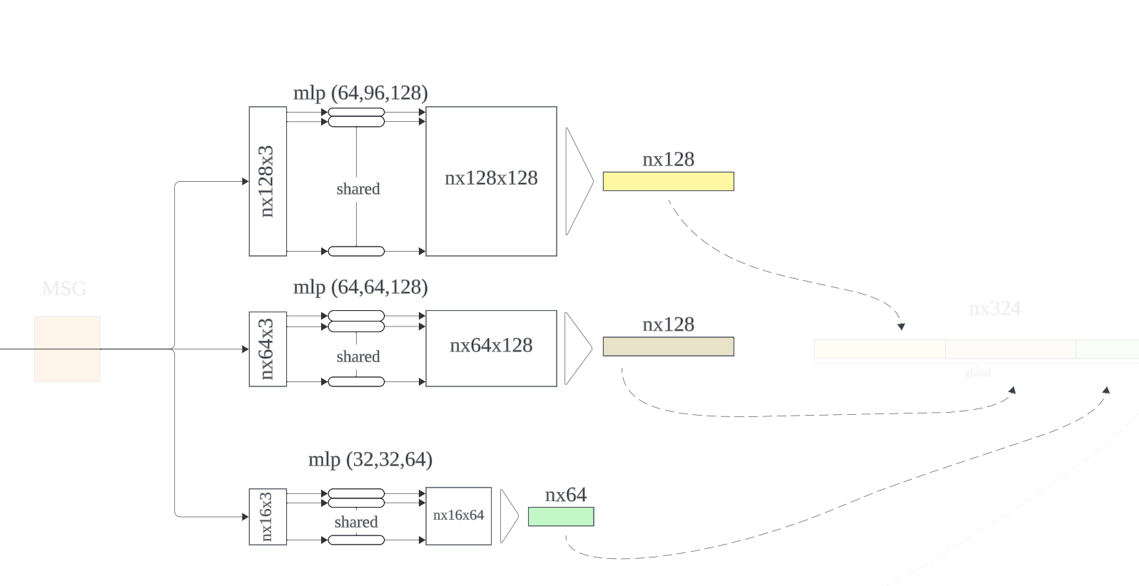
Pointnet
Notes:
Hier zeige ich Ihnen etwas Einzelheiten über Pointnet. wir verwenden 3 Pointnet, um geometrische Merkmale zu extrahieren. Dann werden diese Merkmale zusammengefügt.

Slide 22
Multilayer Perceptron (MLP)
Notes:
Im letzten Schritt geben wir die Merkmale in MLP ein. Sie können aus diesen komplexen Merkmalen lernen und Vorhersagen machen.

Slide 23
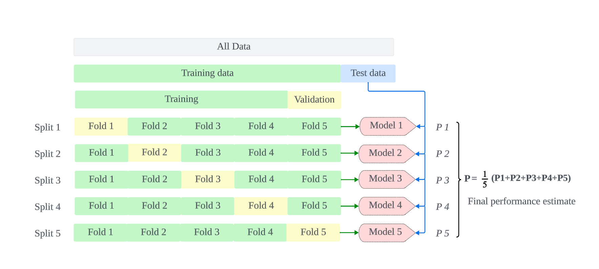
K-Fold Cross-validation
Notes:
In Modeltraing benutzen wir Kfold cross-validation.
Der Ablauf der K-Fold-Kreuzvalidierungsmethode ist in der Abbildung dargestellt.
Zunächst wird der Datenssatz in zwei Teile unterteilt: den Trainingssatz und den Testsatz.
Dann werden die Trainingsdaten nach dem Zufallsprinzip in K gleiche Teile aufgeteilt. Ein Teil ist für die Modellauswahl und die restlichen K-1 Teile ist für das Training des Modells. Durch das Training von K Kombinationen erhalten wir K Modelle. Schließlich werden diese K Modelle zur Vorhersage der Testdaten verwendet, und der Durchschnitt der Vorhersagen der K Modelle wird als Endergebnis verwendet. Auf diese Weise werden die Daten des Trainingssatzes vollständig genutzt.

Slide 24
Analyse der Ergebnisse
R2 Score
Root Mean Square Error (RMSE)
Vergleich mit XGBoost
Abstandskalibrierung
Notes:
Als nächstes analysieren wir die Leistung unseres Modells.

Slide 25
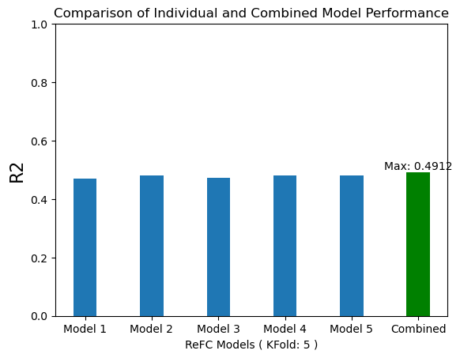
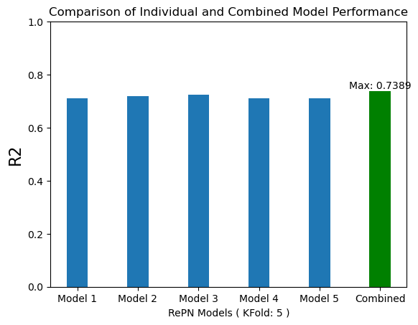
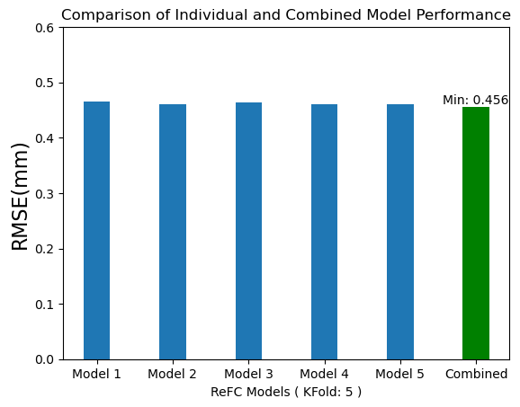
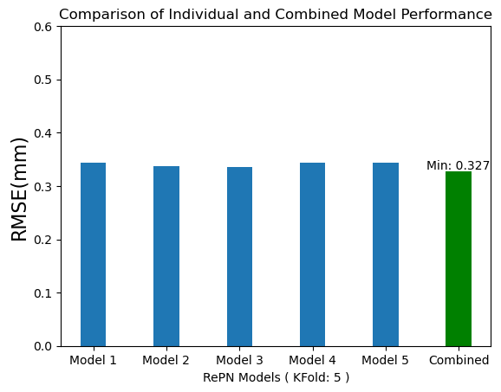
R2 score und RMSE
R2
ReFC | RePN
0.4912 | 0.7389
RMSE
ReFC | RePN
0.456mm | 0.327mm
Notes:
Nach Anwendung der K-Fold haben ReFC und RePN jeweils fünf Modelle erstellt.
Die blauen Balken stellen die Werte der einzelnen Modellvorhersagen dar. Die grünen Balken stellen die Werte für die kombinierten Modellvorhersagen dar.( Die kombinierten Modellvorhersagen sind der Durchschnitt der Vorhersagen der fünf einzelnen Modelle. )
Das kombinierte Modell haben eine bessere Vorhersagegenauigkeit.
Die Unterschied ist noch nicht gut sichtbar.
Die Abbildung zeigt die R2-Werte und RMSE für den Testsatz.
Der R2-Wert können die Variabilität der Daten erklärt. Dabei bedeuten höhere Werte auf eine bessere Vorhersagegenauigkeit.
RMSE (Root Mean Square Error) ist ein Maß für die Differenz zwischen vorhergesagten und tatsächlichen Werten in den Daten. Dabei bedeuten niedrigere Werte auf eine bessere Vorhersagegenauigkeit.
Der Vergleich zeigt, dass RePN eine höhere Vorhersagegenauigkeit hat.

Slide 26
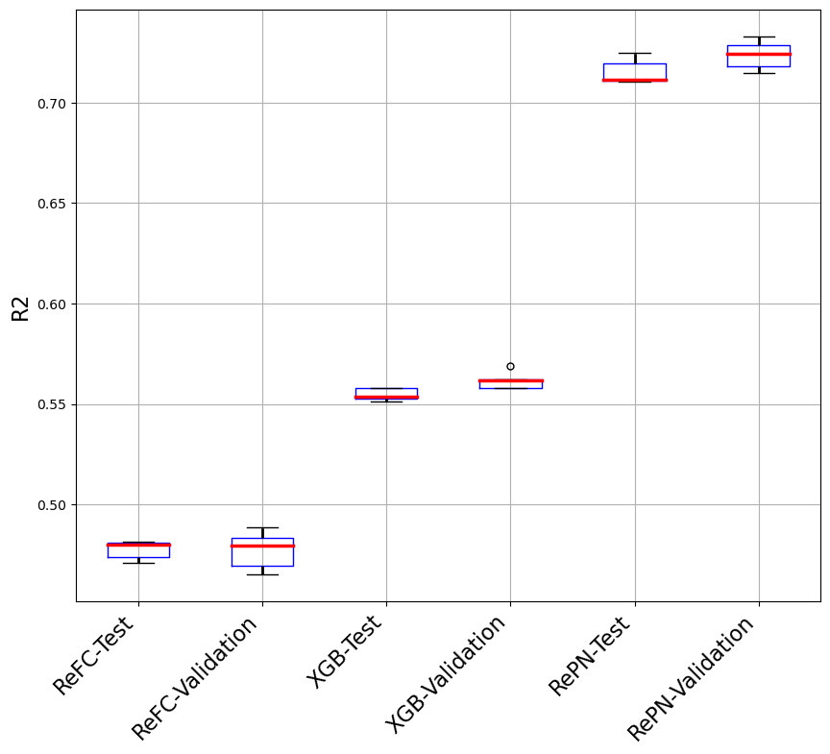
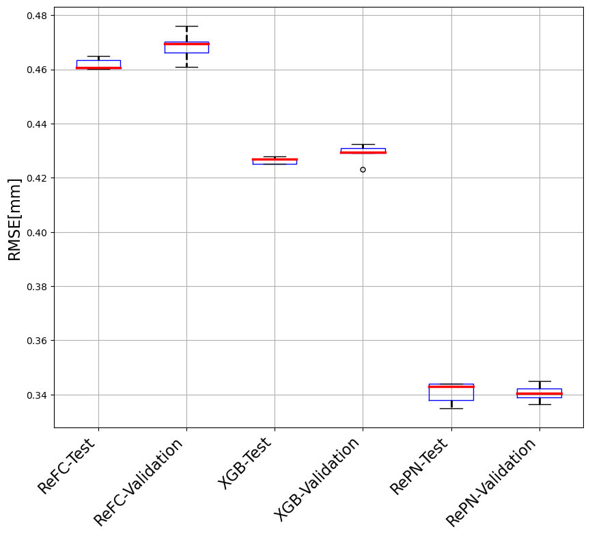
Vergleich mit XGBoost
Roter Faden | Medianwert
Blau Box | Mittlere 50 % der Daten
Whisker. | Schwankungsbreite der Daten
Punkt | Ausreißer
R2 score
RMSE
Notes:
XGBoost (Extreme Gradient Boosting) eine effiziente traditionelle Regressionsmethode des maschinellen Lernens.
Wir zeigen die Leistung der 3 Modelle in einem Boxplot.
Es ist klar, dass unser RePN-Modell sowohl beim R2 als auch beim RMSE gut Leistung haben.

Slide 27
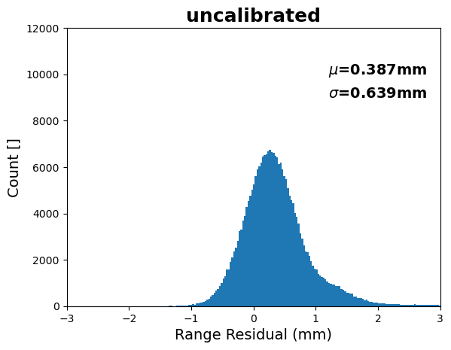
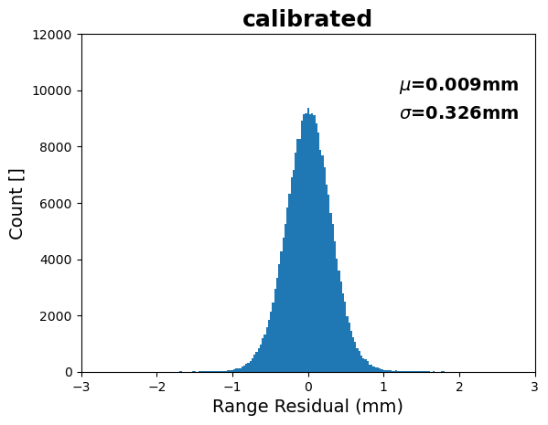
Distanzskalibrierung
RePN model |  | Scan 2
K-Fold C.V. (K =5) |  | Grouping
Test Daten |  | FPS
 | Verbesserung
μ |  | 98%
σ |  | 49%
Notes:
Wir haben die Testdaten anhand der Vorhersagen des RePN-Modells kalibriert.
Die Kalibrierungsergebnisse folgen einer Normalverteilung.
Nach dem Kalibrierungsprozesses wurden der Durchschnittswert der Distanzsresiduen um 98% reduziert. Die Standardabweichung wurden um 49% reduziert.

Slide 28
Zusammenfassung
RePN Model
Bessere Vorhersagegenauigkeit
Bessere Robustheit
Bessere Verallgemeinerungsfähigkeit
die Punktwolke direkt analysieren
RMSE
ReFC | XGBoost | RePN
0.456mm | 0.431mm | 0.327mm
Vorhersagegenauigkeit auf dem Testsatz.
Notes:
Insgesamt zeigen wir, dass Deep Learning die Modellierung der Unsicherheit beim statischen Laserscanning sehr gut leisten kann. Verglichen mit der traditionellen maschinellen Lernmethode XGBoost hat unser RePN eine bessere Vorhersagegenauigkeit.
Sie verfügt über bessere Verallgemeinerungsfähigkeiten und zeigt gute Leistungen angesichts neuer und ungesehener Daten.
Sie verfügt über bessere Robustheit und zeigt gute Leistungen angesichts Rauschen in den Eingabedaten, fehlende Daten und Ausreißer .
Und Sie können die Punktwolke direkt analysieren.
(Das einzige Problem ist die Kostenberechnung.)

Slide 29

Vielen Dank für Ihre Aufmerksamkeit!

Slide 30
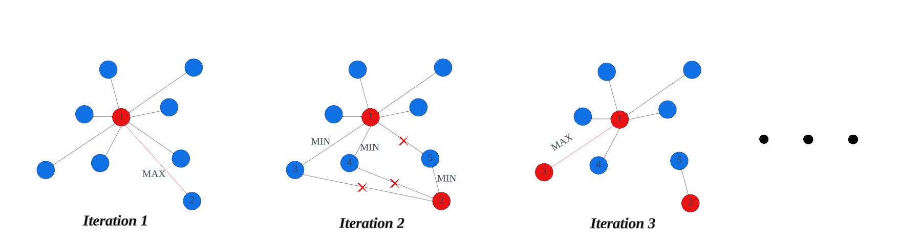
Farthest Point Sampling (FPS)
Notes:
Das Verfahren ist in der Abbildung dargestellt. Iteration 1 beginnt mit der Auswahl eines Startpunktes ①, der in der Regel zufällig gewählt wird. In Iteration 2 wird der nachfolgende Punkt ② auf der Grundlage des verbleibenden Abstands zu dem zuvor ausgewählten Punkt ① bestimmt, wobei der Punkt mit dem größten Abstand gewählt wird. In Iteration 3 werden zunächst die Abstände der verbleibenden Punkte zu den zuvor ausgewählten Punkten ① und ② berechnet, und der größere dieser Abstände wird verworfen. Dann wird der nachfolgende Punkt ③ mit dem größten Abstand (ausgewählt aus allen verbleibenden Abständen) gewählt. Dieser iterative Auswahlprozess wird so lange fortgesetzt, bis die erforderliche Anzahl von Punkten erreicht ist oder ein bestimmter Schwellenwert für die Erfassungsrate erreicht ist.

Slide 31
Radial 0.1 für Grupping
Pointwolken:Invarianz unter geometrischen Transformationen
Notes:
unebenen Oberflächen (Erhebungen und Vertiefungen)
Unser Kugelbereich sollte größer sein als der unebene Bereich.
Diese roten Kreise haben einen Radius von 0,1 mm.
Wenn wir einen kleinen Radius annehmen (diese beiden blauen Kreise) und in diese Richtung schauen, erhalten wir diese. Diese beiden Bilder sehen unterschiedlich aus. Aber wenn wir es aus dieser Richtung betrachten, erhalten wir etwas Ähnliches wie das hier.
Von hier bis hier können wir dies durch geometrische Transformationen erreichen.
Und Punktwolken haben genau eine wichtige Eigenschaft: Invarianz unter geometrischen Transformationen. Das heißt, wenn der Radius zu klein ist, können wir nicht zwischen den beiden Regionen unterscheiden.
Ein zu großer Radius ist natürlich nicht notwendig, er würde unseren Rechenaufwand erhöhen.

Slide 32
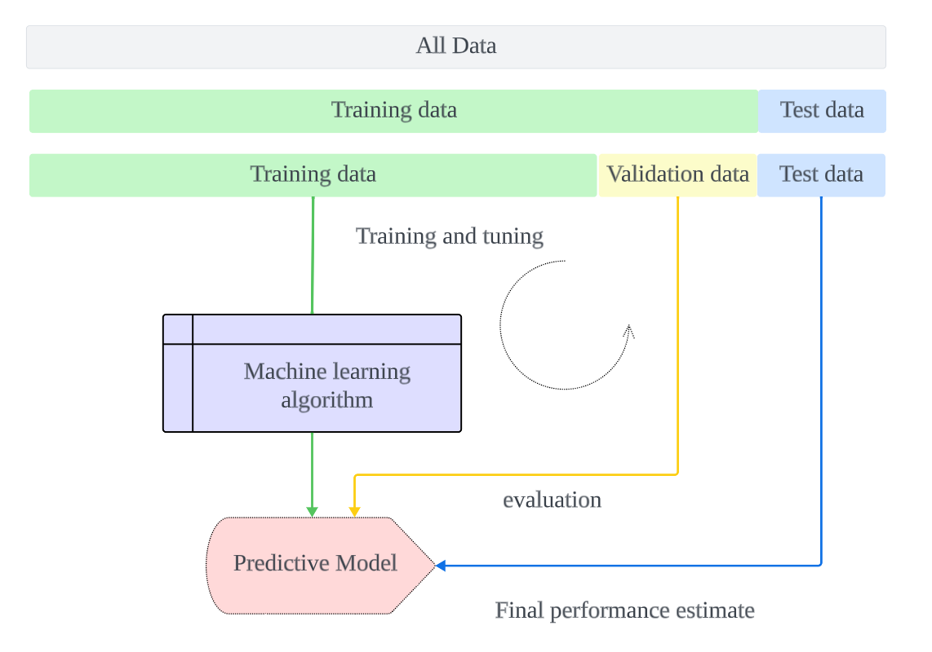
Holdout Cross-validation
Notes:
Der Ablauf der Holdout-Kreuzvalidierungsmethode ist in der Abbildung dargestellt. Bei der Methode wird der ursprüngliche Trainingssatz in drei Teile unterteilt: den Trainingssatz, den Validierungssatz und den Testsatz.
Der Trainingssatz wird für das Training des Modells verwendet.
Und der Validierungssatz wird für die Modellauswahl verwendet.
Der Testsatz werden für die abschließende Validierung der Modellleistung verwendet.
(Er wird weder bei der Modellschulung noch bei der Modellauswahl verwendet wird. Für das Modell ist es unbekannte Daten für das Modell. )

Slide 33
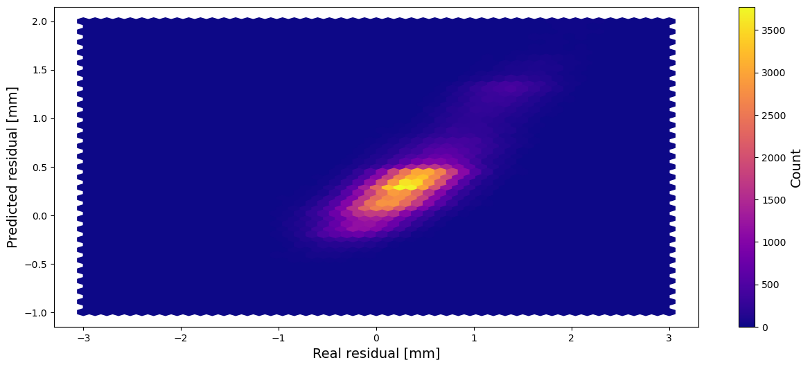
Heatmap
Notes:
Die Abbildung zeigt, dass die vorhergesagten Residuen gut mit den tatsächlichen Residuen übereinstimmen und einem linearen Trend folgen.

Slide 34
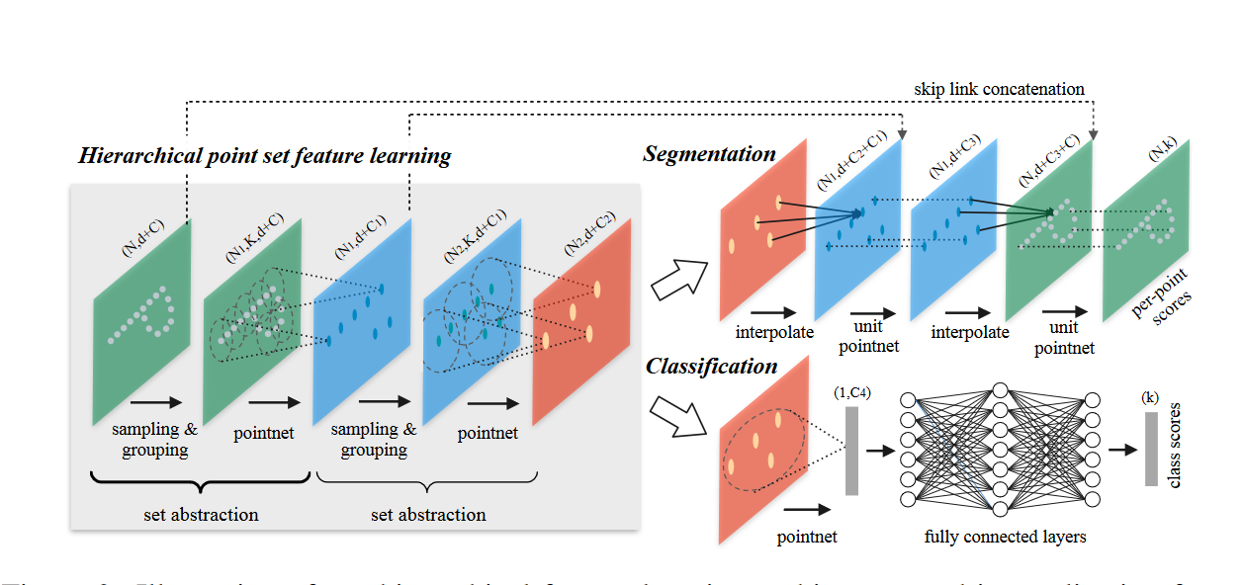
Pointnet++
Notes:
Hier zeige ich Ihnen etwas Einzelheiten über Pointnet. wir verwenden 3 Pointnet, um geometrische Merkmale zu extrahieren. Dann werden diese Merkmale zusammengefügt.

